Slide 1
BÀI 8: D d Đ đ

Slide 3
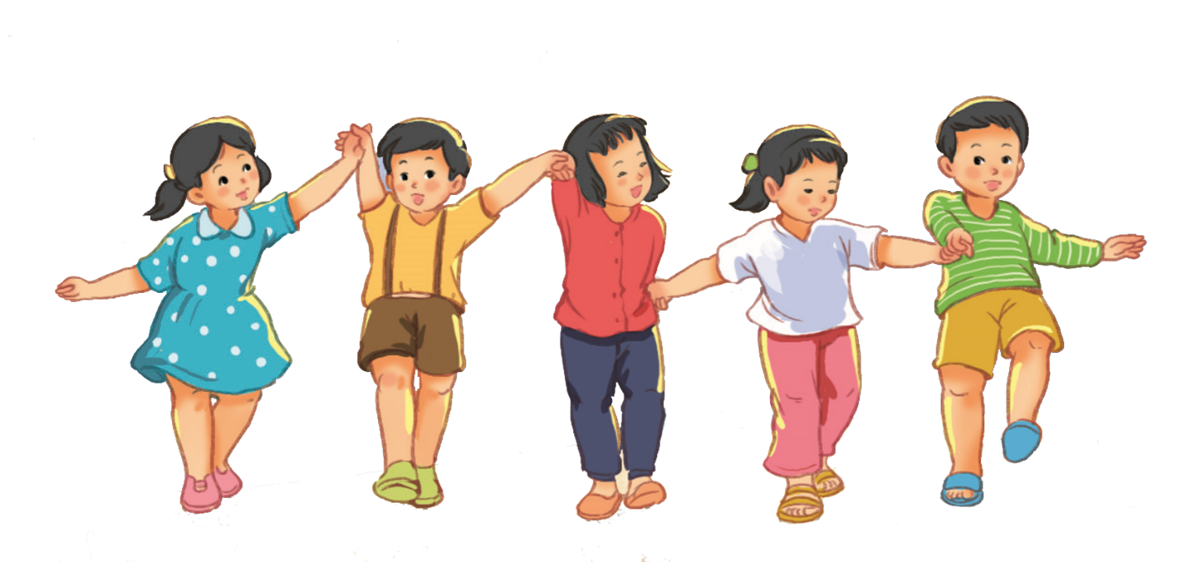

Slide 4
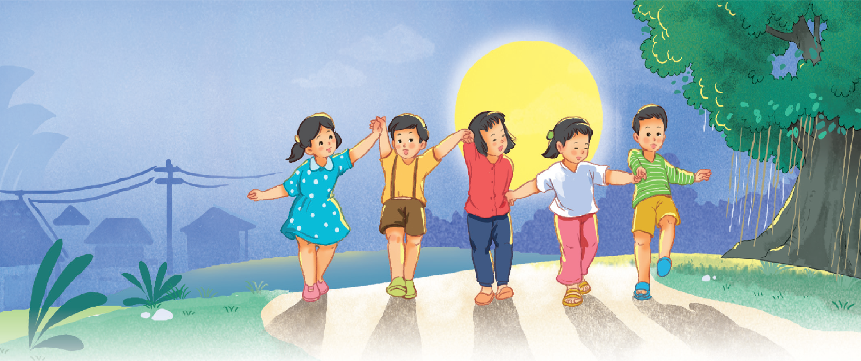
D
d
d
Dưới gốc đa, các bạn chơi dung dăng dung dẻ.
đ
d
d

Slide 6
d

Slide 7
đ

Slide 9
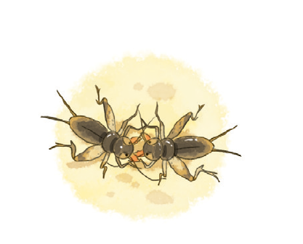
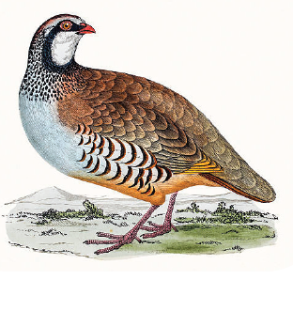
đá dế
đa đa
ô đỏ

Slide 11
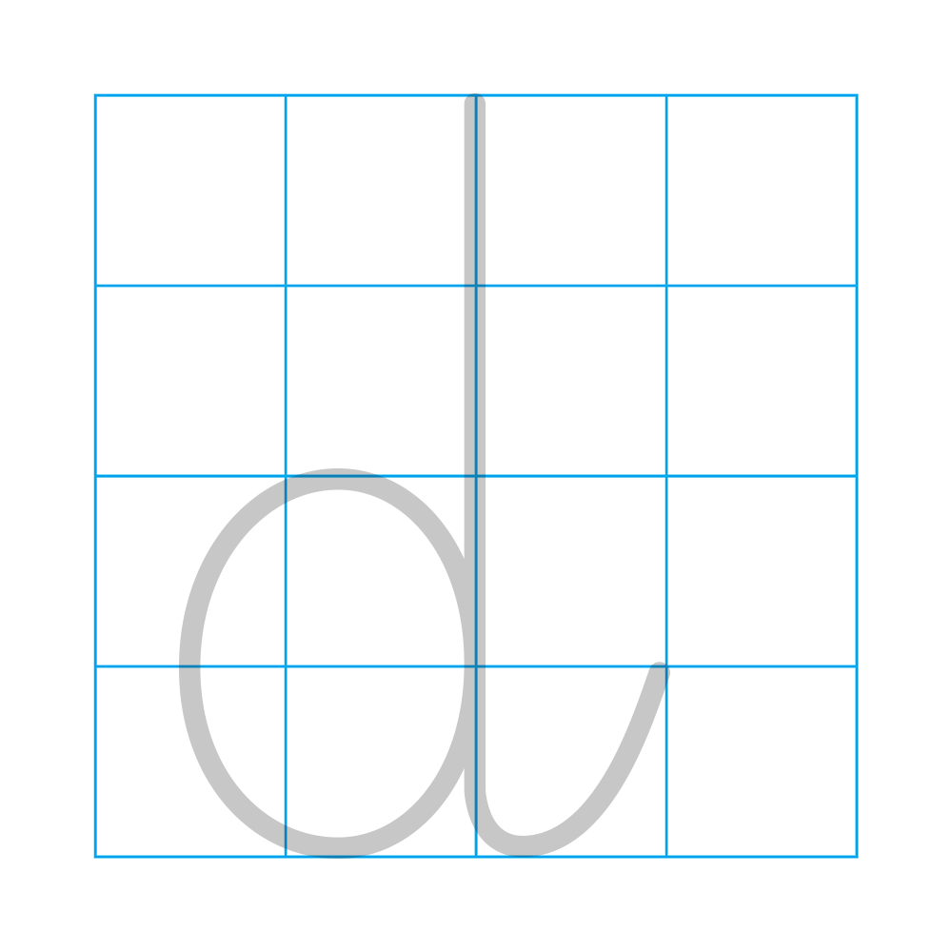

Slide 12
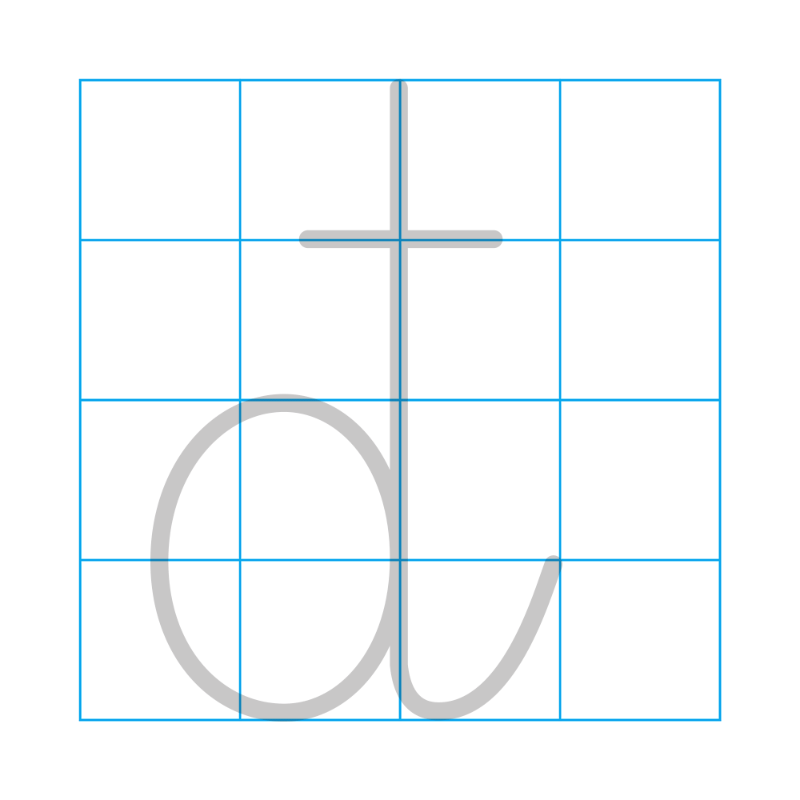

Slide 15
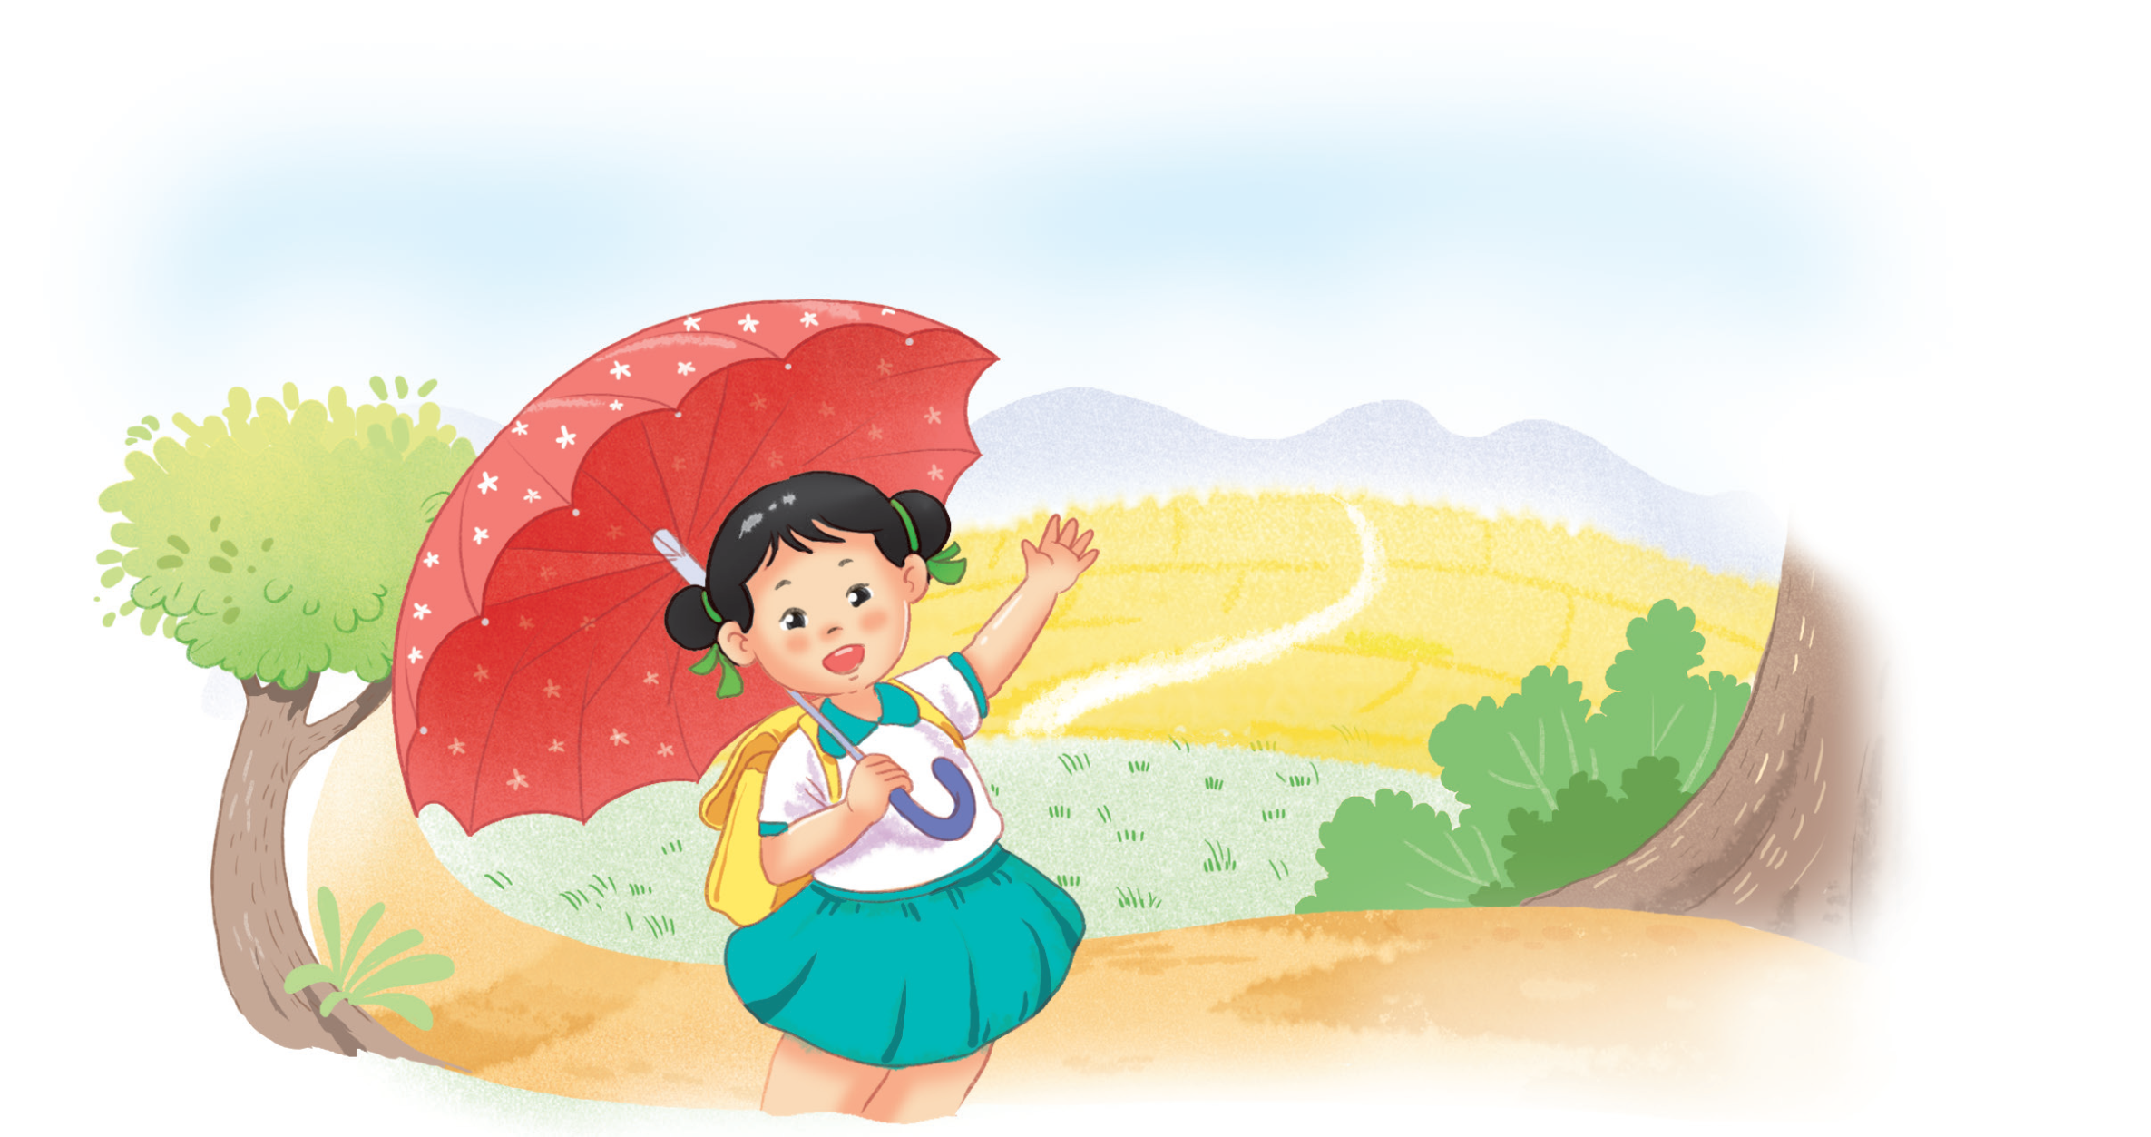
Bé có ô đỏ.

Slide 16
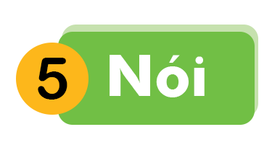

Slide 17
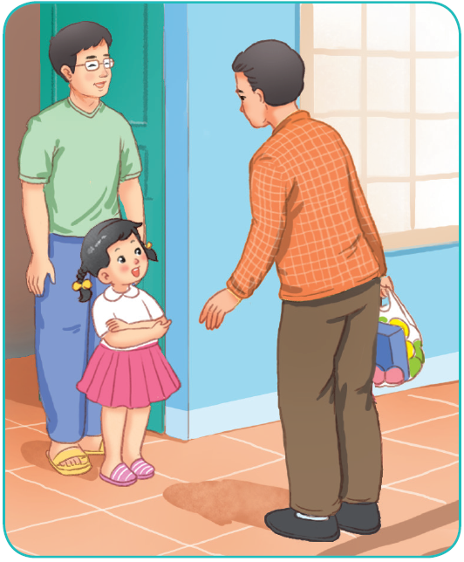
Tình huống 1

Slide 18
Tình huống 2

Slide 19
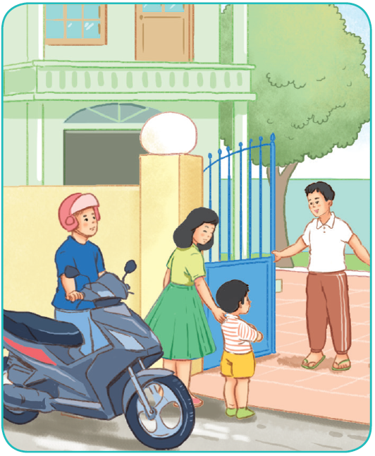
Chào hỏi

Slide 20
CỦNG CỐ
BÀI HỌC

